Slide 1
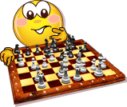
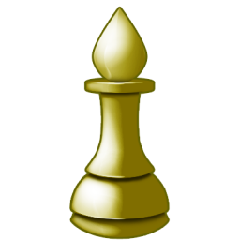
Загадка
Слон
Знакомство
со слоном
Мухамедьярова Г.С.
Внеурочное занятие «Юный шахматист»

Slide 2
Загадка
Обитает не в саванне,
И не так огромен он,
Но такое же названье
У фигуры этой -…
слон

Slide 3
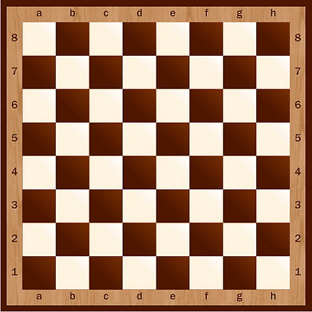

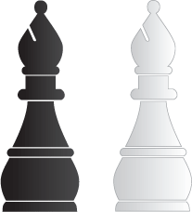

Начальное положение
Слон – вторая легкая шахматная фигура. В древнерусских шахматах слон называется также «офицер».
В начале партии у каждого из игроков в распоряжении 2 слона. Исходная позиция слонов c1 и f1 (белые) и c8 и f8 (черные).

Slide 4
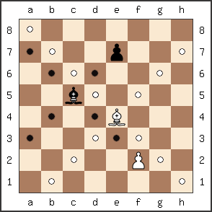
Как ходит слон
Слон ходит по диагонали на любое количество клеток, при условии, что путь слона не прегражден.
Слон не может «перепрыгивать» через фигуры, как чужие, так и свои.
Если слон на белом поле
встал вначале (не забудь!),
он другой не хочет доли —
знает только белый путь.
А когда на поле чёрном
слон стоит, вступая в бой,
ходит, правилам покорный,
чёрной тропкой слон такой.
До конца игры слоны
цвету одному верны.
Лишь одноцветные поля
Слона в походе привлекали.
Он на чужого короля
Нацелен по диагонали.

Slide 5

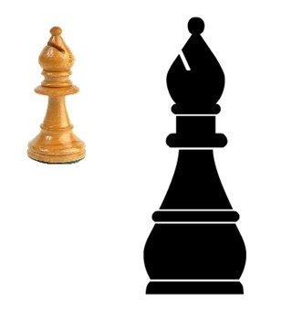

Как бьет слон
Слон бьёт также как и ходит: по диагонали, становясь на место той фигуры, которую взял.

Slide 6
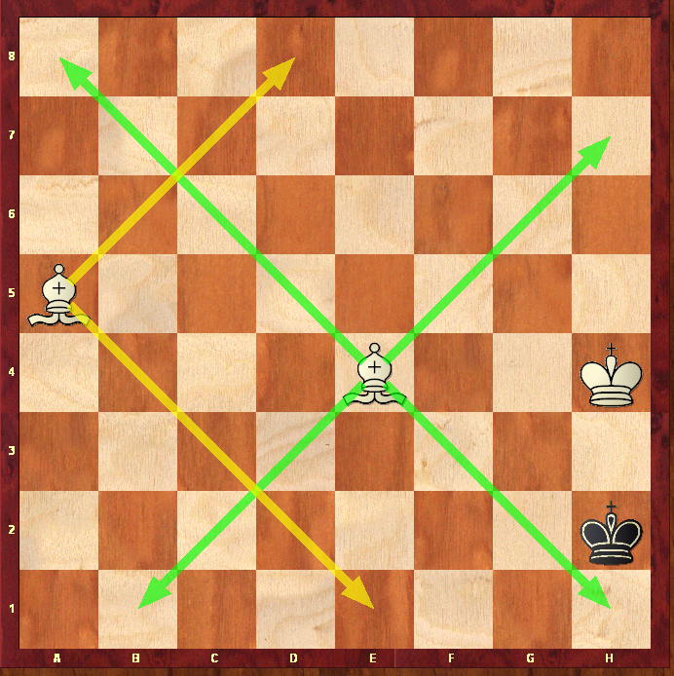
Ценность слона
Особенность слонов состоит в том, что они способны ходить на протяжении всей партии только по белым или черным клеткам. Белопольные слоны: клетка f1 (играя за белых) и клетка f8 (играя за черных). Чернопольные слоны: клетка с1 и клетка f8 соответственно.
В сравнительной силе слон ценится как и конь – 3 пешки. Однако в ударной силе слон превосходит коня.
Одним слоном, так же как и конем, мат поставить невозможно, но парой слонов или слоном и конем мат поставить можно.

Slide 7
Использованные ресурсы:
Литература:
Книга "Шахматы для детей, родителей и учителей", авторы: Костров Всеволод и Давлетов Джалиль, г.Санкт-Петербург
Сухин И. Шахматная сказка // Сухин И. Приключения в Шахматной стране. – М.: Педагогика, 1991.
Сухин И. Шахматы, первый год, или Учусь и учу: Пособие для учителя – Обнинск: Духовное возрождение, 1999.
Интернет-ресурсы:
Сайт поклонников игры в шахматы http://chess-fan.at.ua/blog/lesson_2_3_slon/2011-10-21-7
Шахматная доска http://4149661.ru/images/doshkolnoe/ds1002.jpg
Ходы слона http://2ls.ru/uploads/posts/2013-02/1360443357_kak-hodit-slon.png
Слон http://www.chessgu.ru/wp-content/uploads/2011/09/slonnn.gif

